Slide 1
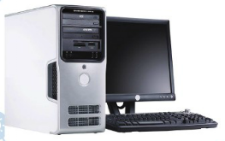
Građa računalnih uređaja i svojstva računala
8. razred

Slide 2
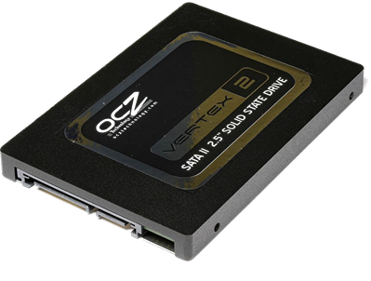
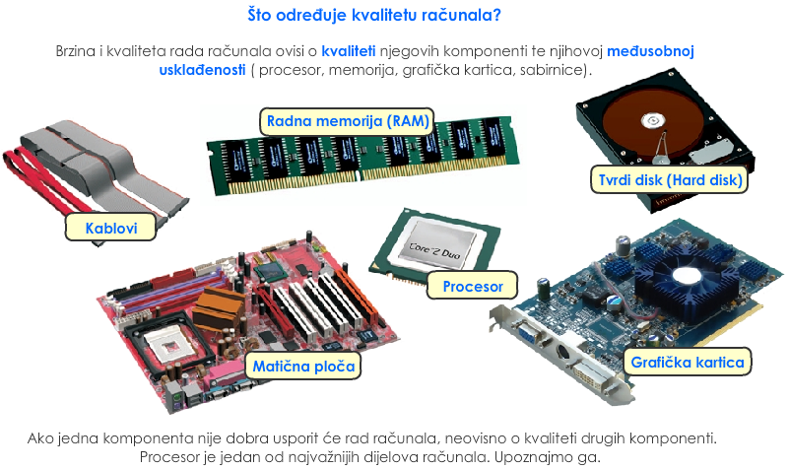
Cooler
SSD
Sabirnice

Slide 3

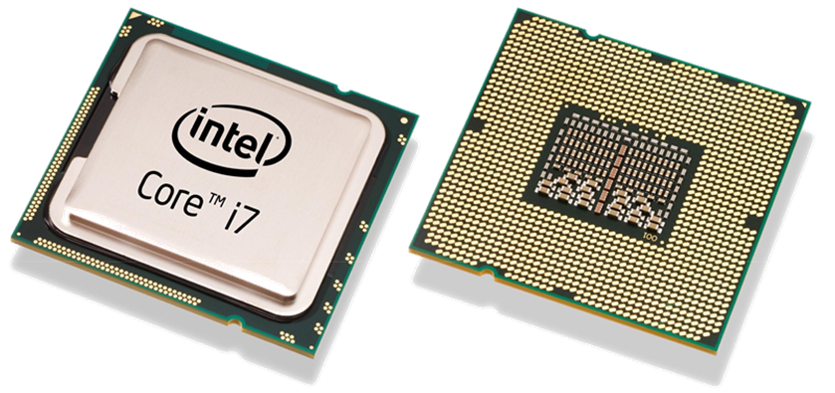
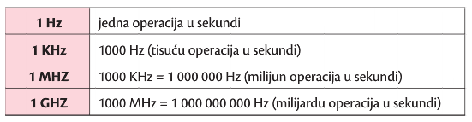
procesor (eng. central processing unit- CPU)
jedan od najvažnijih dijelova računala - mozak računala
kvaliteta računala ovisi o brzini kojom
obrađuje podatke (32 bita ili 64 bita istodobno)
radni takt ili brzina rada procesora je broj izvršenih operacija u jedinici vremena – mjeri su gigahercima (GHz)

Slide 4
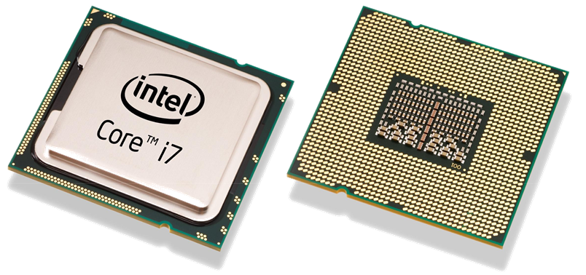
npr. 4 GHz = 4 milijarde operacija u 1 sekundi
brzina rada procesora ovisi i o broju jezgri (dvojezgreni – Dual Core, trojezgreni – Triple Core, četverojezgreni – Quad Core)

Slide 5

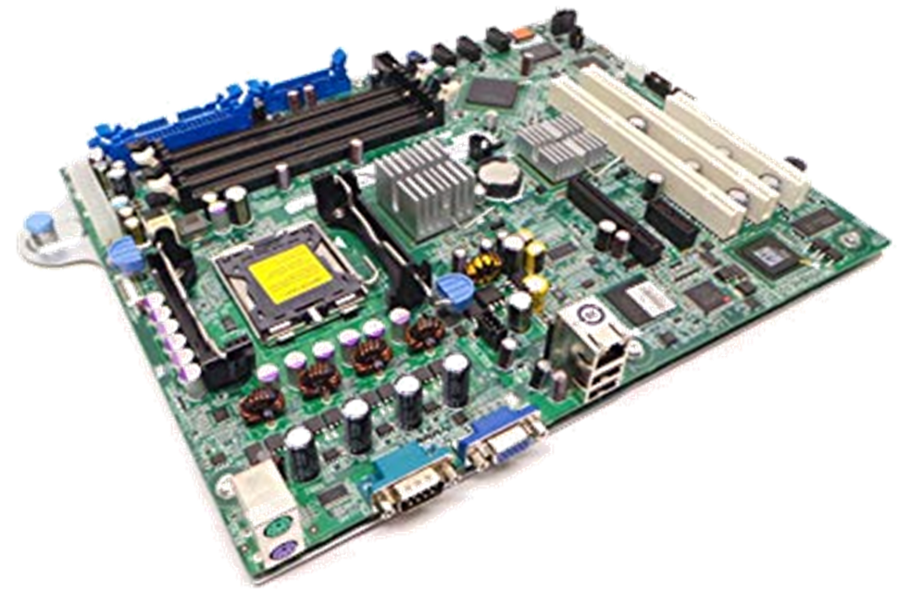
matična ploča (eng. motherboard – MBO)
središnji dio računala jer je povezana sa svim dijelovima računala – pričvršćeni su na nju
vrsta matične ploče ima veliki utjecaj na brzinu računala i mogućnosti njegove dogradnje

Slide 6

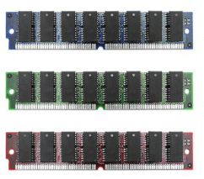
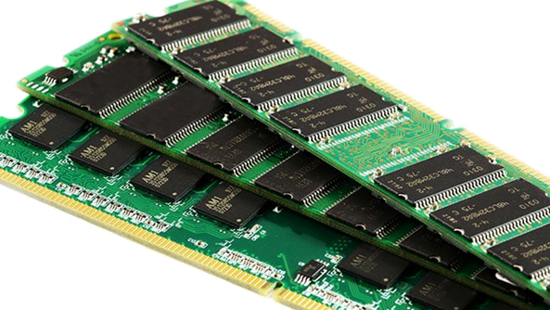
RAM je radni spremnik na računalu koji omogućuje upisivanje i čitanje podataka
sadržaj radne memorije briše se isključivanjem računala
procesor obrađuje podatke radnog spremnika
kapacitet radnog spremnika
izražava se u gigabajtima (GB)

Slide 7

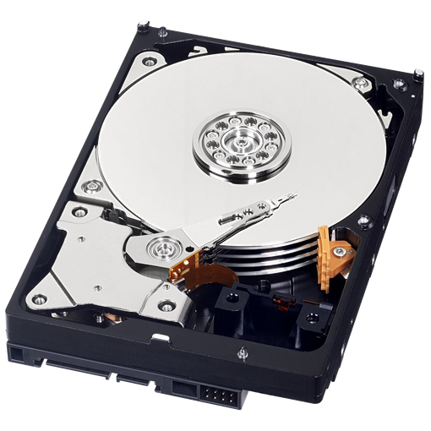
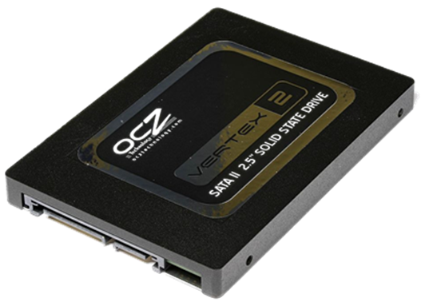
tvrdi disk (eng. hard disk - HDD) je
jedinica za stalnu pohranu podataka
na njemu se spremaju svi podaci potrebni za pokretanje i rad računala
omogućuje pohranu podataka i nakon što se računalo isključi
sve češće se koristi solid-state drive (SSD) – koristi „flash memoriju” – brži je od HDD-a
kapacitet HDD i SSD se izražava u
gigabajtima(GB) ili terabajtima (TB)

Slide 8

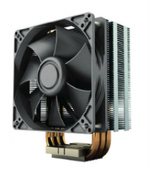
današnji procesori zahtijevaju hlađenje jezgre procesora
kako bismo povećali radni takt procesora, potreban je procesorski hladnjak (cooler)

Slide 9

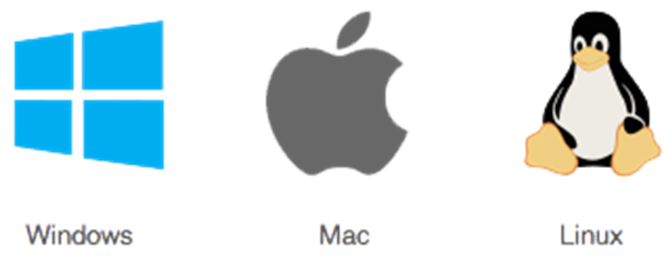
operativni sustav je skup osnovnih sustavnih programa koji upravljaju sklopovljem računala radi ostvarivanja osnovnih funkcija računala: ulaz, pohrana, obrada i izlaz podataka.
omogućuje vezu između sklopovlja i korisničkih programa
zadaća – organizacija djelotvornog iskorištavanja svih dijelova računala
Najraširenije inačice
operativnog sustava
su Windowsi (tvrtke Microsoft)

Slide 10
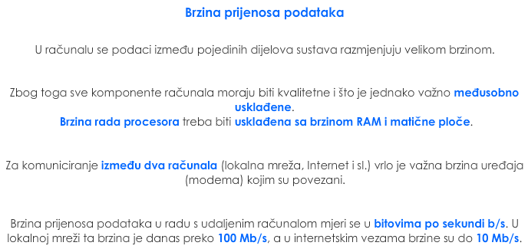

Slide 11
Jedinice za količinu (kapacitet) memorije
2¹⁰ = 1024
1 TB = 1024 GB
1 GB = 1024 MB
1 MB = 1024 KB
1 KB = 1024 B
1 B = 8 bitova

Slide 12
Kako saznati brzinu procesora i ostala svojstva računala?
Desnim klikom na Ovaj PC - Svojstva,
ili u prozoru Ovaj PC - Računalo – Svojstva,
ili Upravljačka ploča - Sustav
…saznajmo za računalo
na kojem sjedite…

Slide 13
OPERACIJSKI SUSTAV
Vrsta i brzina procesora
Kapacitet radnog spremnika (RAM)
…saznajmo za računalo
na kojem sjedite…

Slide 14
Građa računalnih uređaja i svojstva računala
…zapišimo…
Kvaliteta računala ovisi o kvaliteti svih komponenti računala i njihovoj usklađenosti:
  procesor (CPU), HDD i SSD, matična ploča (MBO), RAM, cooler)
Brzina procesora (radni takt) – broj operacija koje može izvršiti u jednoj sekundi (gigaherci - GHz)
Kapacitet spremnika – količina podataka koju memorija može pohraniti (GB) - 2¹⁰ = 1024 (B, KB, MB, GB, TB)
Brzina prijenosa podataka – količina prenesenih bitova u vremenu (Mb/s)
OS - skup osnovnih sustavnih programa koji upravljaju sklopovljem računala radi ostvarivanja osnovnih funkcija računala: ulaz, pohrana, obrada i izlaz podataka.

